Slide 1
פרויקט 'מדעי הנתונים' לחזות האם משחק חדש היה מצליח גם בעבר
כ"ט בשבט תשפ"ב
30.01.2022
בע"ה
שם המגיש: עידו נגר שם המגישה: טל רג'ואן
תעודת זהות: 308324094 תעודת זהות: 315095489

Slide 2

מטרת הפרוייקט
מטרת הפרוייקט שלנו היתה לחזות האם משחקים חדשים היו מצליחים בתקופת העבר.
אהבתנו העמוקה למשחקים ישנים היוותה קו מנחה בבחירתנו בנושא זה. מגיל קטן אהבנו לשחקי במשחקי Ms-DOS אשר השפיעו באופן מובהק על המשחקים של ימינו. אלו אופיינו במשחקיות קצרה יחסית ('ארקייד'), גרפיקה נמוכה, אך הנאה גבוהה.
שלב 1: כריית נתונים
בבואנו לאסוף את הנתונים, נתמקד ב2 אתרים מרכזיים:
1. GameDataBase-הינו אתר מאגר אשר מכיל אלפי נתוני מידע אודות משחקים ישנים.
2.IGDB – מאגר אשר מכיל אלפי משחקים הן ישנים והן חדשים, ממגוון זמנים שונים.

Slide 3
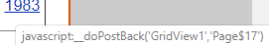
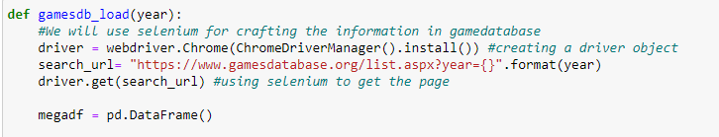
GameDataBase
את כריית הנתונים ביצענו באמצעות הכתובת: https://www.gamesdatabase.org/list.aspx?year={}
תוך מיון הנתונים לפי שנים שונות. כאשר הנתונים שנלקחו הם בין השנים 1980-2000.
בעיה:
הנתונים באתר מוצפנים באמצעות קוד JavaScript אשר מתנהג כמו HashTable. הוא נושא Key מסויים וברגע הלחיצה ממיר את עצמו לכתובת URL חסויה. בגלל הסיבה הזו היינו צריכים לחשוב על דרך יצירתית לחלץ את נתונים.
בבואנו לבצע את כריית הנתונים, נעזרנו בselenium על מנת ליצור דפדוף אוטומטי בין העמודים.

Slide 4
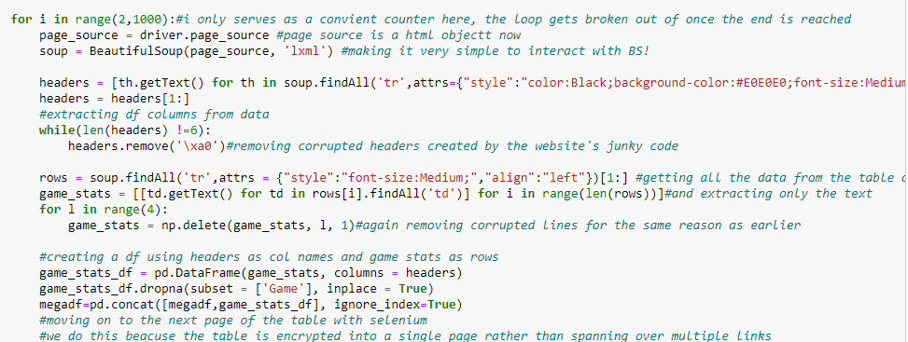
השתמשנו בSelenium על מנת לעבור אוטומטית בין העמודים השונים של הDataBase.
הלולאה הראשית עוברת בין כל ערכי הדפים, תוך כדי שהיא מקפיד למחוק את כל ערכי הזבל הקיימים.
הגדרנו שבכל 30 עמודים, על האלגוריתם ללחוץ על כפתור "..." כדי להתקדם ל30 העמודים הנוספים. השתמשנו בפקודת last כדי שהאלגוריתם לא יתבלבל וילחץ על מעבר אחורה.
בכך כרתנו את כל הנתונים הרלוונטים.
לקיחת השנים הרלוונטיות בתור הDF שלנו.
כעת, משיש בידינו את נתוני הGameDataBase שכרתנו, נעבור לאתר IGDB

Slide 5
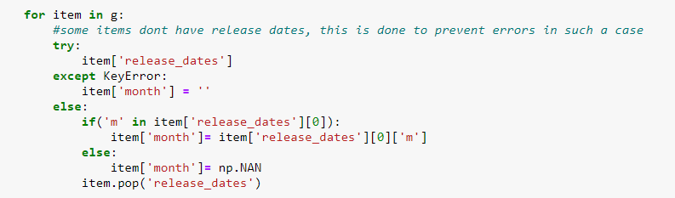
IGDB
את הנתונים של IGDB לקחנו דרך הAPI שלהם. הדבר נגיש וסייע לנו לגשת אליהם בצורה ממוקדת.
מיון ממוקד:
1. היה חשוב לנו שמשחקים שבהם אין תאריך, לא יתווספו למאגר שלנו, ולכן הגדרנו זאת באופן הבא:
2. מיון לפי חברות פופולאריות, כך שתמיד ניקח את שלושת החברות הכי מוכרות.
3. מילון הפוך עבור הפלטפורמות והקטגוריות:
במטרה ליצור נוחות בקישוריות שבין מאגר הנתונים של GameDataBase לבין IGDB, השתמשנו באפשרות של מילון הפוך, כאשר לכל קטגוריה יש מספר ז'אנר יחודי, ואנחנו מקשרים את השם שלו אליו. הדבר סייע לנו ב2 דברים:
א. מניעת כפילות בעלת שם שונה, לדוגמה Comedy וComedia הם אותו דבר, אך בגלל שמדובר ב2 DB שונים, המהדר יתייחס אליהם כאל ישויות שונות. לכן כולן משוייכות למספר '1'.
ב. עבודה עם מספור תקל עלינו בהמשך הפרוייקט.

Slide 6

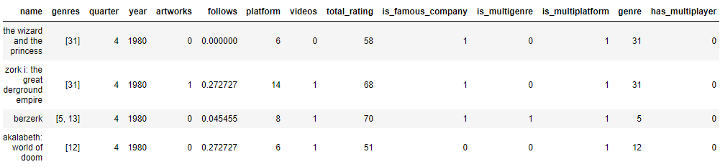
שלב 2: ניקוי נתונים
10. האם החברה מפורסמת
11. האם למשחק יש מרחב של ז'אנרים
12. האם המשחק הוא מולטי פלטפורם
13. קטגוריות המשחק.
14. האם המשחק הוא 'רב משתתפים'
1. מספר
2. שם המשחק
3. רבעון שנתי: חורף, קיץ, סתיו או אביב.
4. שנת הוצאת המשחק
5. חודש הוצאת המשחק.
6.מספר איורים שהתפרסמו בדף המשחק
7. מספר פלטפורומות בהן ניתן לשחק
8. מספר אובייקטים של וידאו
9. רייטינג

Slide 7
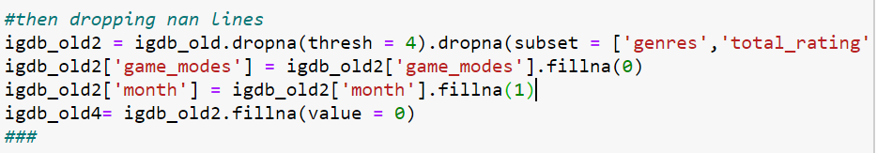
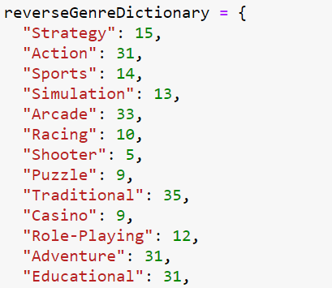
הסרת כפילויות
הפעולה הראשונה אותה ביצענו היא הסרת משחקים אשר מופיעים פעמים, שכן אין לנו שום מטרה להחזיק מידע על משחק זהה בכפילות.
בנוסף, ניקינו את הנתונים בצורה בסיסית תוך שמירה על ערך של thresh 4, וכן עבודה באמצעות subset.
מילונים הפוכים
מכיוון שאנו עוסקים ב2 מאגרי מידע שונים, האחד GDB והשני igdb, ברצוננו לשמור על מאגר הנתונים באופן זהה. מה שעשינו במקרה זה, היה יצירת "מילון הפוך". אנחנו משתמשים בHashTable על מנת לקשר כל שם של קטגוריה למספר. בצורה הזאת, במידה ובמאגר נתונים אחד יש לנו "Comedy" אך במאגר נתונים אחרי יש לנו "Comedia", ערך המפתח שלהם יהיה מספר זהה וכך יהיה אפשר לגשת אל הנתונים בצורה יותר נוחה ובטוחה ואף למנוע כפילויות.
את המילון החלנו הן על הקטגוריות השונות, והן על הפלטפורמות (כך שקיבצנו כל פלטפורמה קטנה, לפלטפורמת האב שלה).

Slide 8
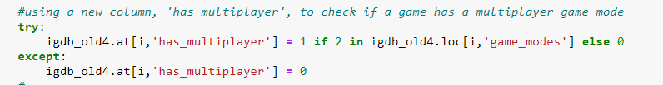
הפיכת ערך מספרי לערך בוליאני (מספר בינארי)
על מנת לחלץ כמה שיותר נתונים, החלטנו ליצור עוד כמה ערכים שיעבדו בצורה בינארית בטבלה.
האם המשחק הוא מולטיפלייר? האם המשחק הוא מולטיפלטפורם?
באמצעות שאלות אלו אנחנו מספקים עוד נתונים חשובים להמשך הדרך.
על מנת שנוכל לעבוד עם חברות הפיתוח המובילות באוכלוסיה, נעזרנו במילון מוגדר מראש, אשר מכיל את כלל החברות ובודק האם החברה מפורסמת שאו שלא.
חברות פופולאריות

Slide 9
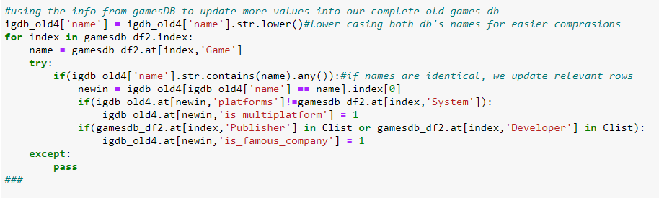
מיזוג 2 מסדי נתונים לתוך אחד
לאחר שביצענו כריית נתונים מ2 מאגרים שונים, התבקשנו למזג אותם. הפעולה התבצעה באמצעות בדיקה האם המשחק כבר קיים, במידה וכן, הכנס את המידע הרלוונטי פנימה. כמובן שכל המאפיינים הקדומים מתעדכנים גם כן, כולל המשתנים הבינארים שבודקים האם המשחק 'רב משתתפים' או 'רב פלטפורמות’
מאפיינים נוספים
נרמול הרייטינג: בבואנו לבדוק את נתוני הרייטינג, ועל מנת לקבל נתונים כמה שיותר מדוייקים, השתמשנו בתכונת הנרמול.
רבעון שנתי – בעולם משחקי המחשב, יש משמעות גדולה לשליש השנתי שבה הוא יוצא, כאשר תקופות הקיץ והחורף הן תקופות "חמות" מבחינת הוצאת המשחקים (חורף בגלל תקופת החגים, והקיץ בגלל כתקופה של חופש להרבה מוסדות), כשבדרך כלל תקופות האביב והסתיו נחשבות ליותר חלשות.
ספירה של אובייקטים – דף המשחקים מכיל סרטונים וידאו ואיורים. בבואנו לכרות את הנתונים, החלטנו לספור את כמות האובייקטים בכל קטגוריה, הכמות יכולה לספק לנו מידע על המשחק, שכן ככל שהוא יותר אהוב או פופולארי, כך ייתכן ויהיו יותר אובייקטים. את הספירה ביצענו באמצעות len.

Slide 10
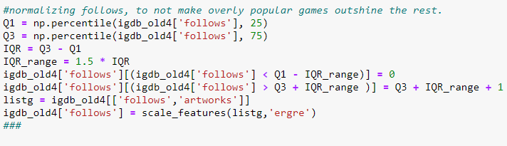

Slide 11
מאפייני משחקי ארקייד
משחקי הארקייד ידועים כ"ממריצי אדרנלין" מידיים, בניגוד למשחקים עכשווים שהם יותר מורכבים מבחינת פרטים ועלילה.
משחקי הארקייד תפסו נתח שוק גבוה בעבר, ואף יוצאו למכונות משחק שונות אשר הופעלו עי"י אסימונים או מטבעות.
השלבים הם לרוב קצרים, וכוללים משחקיות קלה, ברורה ונוחה.
אקשן במשחקי העבר
כידוע, אחד ההבדלים המובהקים בין משחקי העבר, לבין משחקי ההווה, הינו המנוע והגרפיקה של המשחק. יצרני המשחק בד"כ לא יכלו להשקיע בפרטים הקטנים של הגרפיקה. עובדה זו גרמה לכך שמשחקי הארקייד היו נפוצים אף יותר, שכן הכילו משחקיות קלה יחסית.

Slide 12
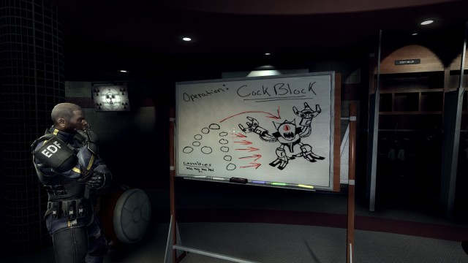
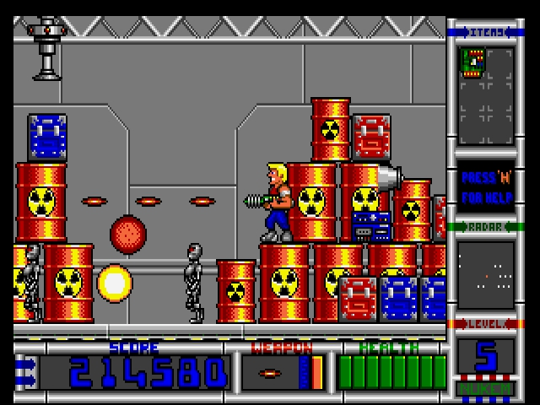
קל לראות כי ככל שהתפתחו השנים, הגראפיקה השתפרה פלאות. בתמונה הימנית, אנו רואים משחק אקשן שבו המשחקיות קלה, המשתמש "יורה" לעבר המפלצות ומחסל אותן. העלילה פשוטה גם כן, דבר המאפשר לנו להכריז כי תת הקטגוריה של המשחק אכן מתאימה בתור ארקייד.
בתמונה השמאלית, אנו רואים השקעה אף בפרטים הקטנים. ניתן לראות את אחד מאויבי המשחק מתבונן בלוח ועליו תוכנית להשתלטות על החלל. השחקן נגלה לפרטים אט-אט והעלילה תופסת תאוצה. בהחלט ניתן להבין שישנה השקעה אדירה מבחינת התסריט.

Slide 13
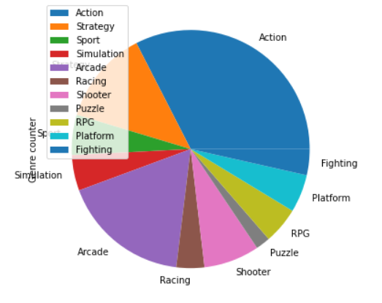
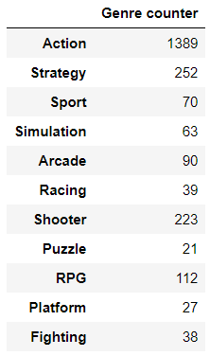
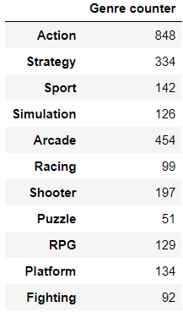
מהי הקטגוריה שבה יצאו הכי הרבה משחקים?
תחילה נרצה לבדוק, מהו פלח הקטגוריה ('זאנר') המיוצא ביותר. נרצה לסקור את הקטגרויות הן במשחקי העבר, והן במשחקי העתיד, ובכך לקבל שיקוף להבדל שבין הזמנים.
נתחיל במשחקים הישנים, אשר יוצאו בין השנים 1980-2000.
ניתן לראות כי פלח הקטגוריה המובילה הינה 'אקשן'.
מיד לאחר מכן מגיעה קטגוריית משחק הארקייד, שכידוע, היתה מאוד נפוצה במשחקי הms-dos ובמשחקי העבר בפרט.
נשווה את שני הData Farame זה לצד זה:
ניתן לראות בבירור כי קטגוריית הארקייד צנחה
מטה מ454 משחקים, ל90 משחקים!
משחקי האקשן התרחבו
נתבונן בגרף אשר מראה את פלח הקטגוריות המובילות בעידן העכשווי:
ניתן לראות בבירור ב2 עובדות מעניינות:
קטגוריית האקשן תופסת פה נתח נרחב אף יותר מהמשחקים הישנים!
קטגוריית הארקייד הצטמצמה באופן מוחלט!

Slide 14
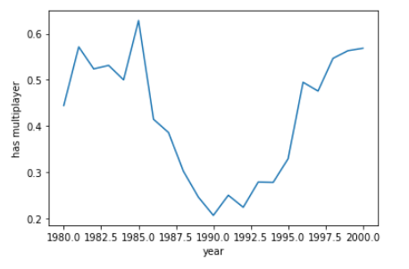
ניתן להסיק את הדברים הבאים:
עם התפתחותה של הגרפיקה והיכולת להטמיע ולחדד את ויזואליות המשחק, התרחבו משחקי האקשן. המשתמש "צמא" לראות דם, פיצוצים ועוד מגוון דברים אשר יגרמו לריגושו והזרמת אדרנלין.
קטגוריית הארקייד צנחה פלאים. וזאת מכיוון שהתפתחותה של הגרפיקה אפשרה התמקדות במאפיינים כמו תסריט ועלילה רחבה. כאמור, משחק ארקייד מאופיין במשחקיות קצרה וקלה, דווקא בגלל הקושי בפיתוח מנוע רחב.
אין ספק שמכונות המשחק שבהם נהגו רבים לשחק בבתי הבידור, כבר אינם רלוונטים בדורנו זה, שכן לכל משתמש יש מחשב ביתי המאפשר הרצת משחקים.

Slide 15
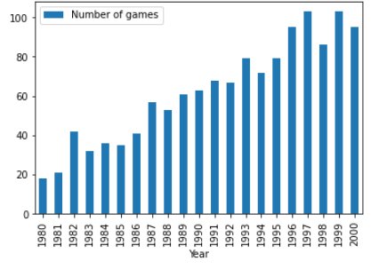
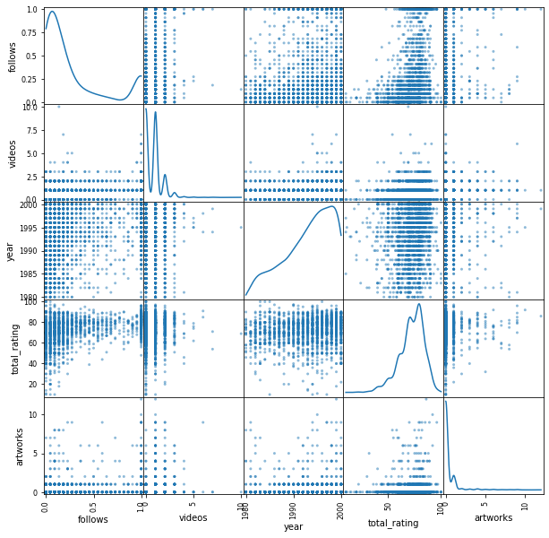
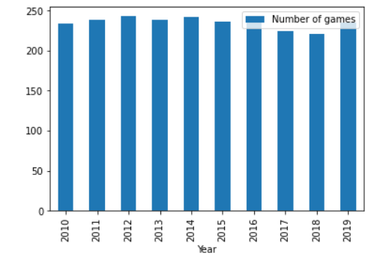
בימי העבר משחקי מחשב עוד היו דבר חדש, וכפי שאמרנו, מנועי המשחק לא היו מתקדמים. הגרף הזה ממחיש לנו בצורה מאור יפה את העלייה בהוצאת המשחקים. החל משנת 1990 שהיתה נפוצה מערכת ההפעלה ms-dos,
ועד שנת 2000 בה מערכת ההפעלה היתה Windows 2000 (אם כי מערכת ההפעלה השולטת היתה ללא ספק 98).
העלייה הזו מראה לנו את הפוטנציאל הגלום של המשחקים כאמצעי בידור זמין ומהיר לאוכלוסייה.
בהווה: ניתן לראות שבשנים הללו, משחקי המחשב שומרים על הוצאה יחסית קבועה במספרם. הפוטנציאל הרב שלהם כבר ידוע לנו, ותעשיות שלמות עסוקות בפיתוח של משחקים מדי יום.

Slide 16
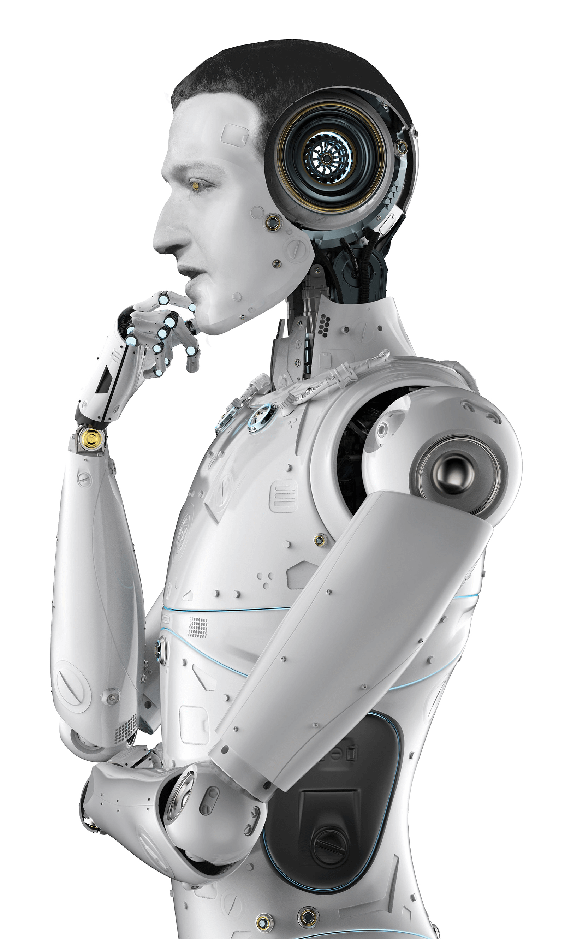
שלב 4: למידת מכונה
למידת מכונה משתמשת בחמישה שלבים עיקריים:
1.פיצול ומציאת משתני מפתח- בשלב זה אנו מפצלים את מוסד הנתונים שלנו לשני חתכים: האחד- הנתונים שאנחנו מוצאים כהכי רלוונטים לדעתינו, והשני- הציון, אצלנו המשתנים היו שונים בין מודל למודל אבל הציון תמיד היה total_rating, שמכיל את דירוג המשחק
2.הרצת מודל הלמידה על הפלח מן מוסד הנתונים שהקדשנו ללמידה וקבלת מודל מלומד.
3.הרצת המודל המלומד על הפלח מן מוסד הנתונים שהקדשנו לבחינת המודל שלנו לקבלת תוצאות.
4. כל עוד התוצאות לא מרצות אותנו, חוזרים לסעיף אחד, ובוחרים משתנים אחרים.
את שלבים 1-4 אנחנו מריצים רק על בסיס הנתונים של המשחקים הישנים, הסיבה לכך טמונה בטבע השאלה שלנו, בכך שאנחנו מריצים את המודל ללמוד את בסיס המשחקים הישנים, אנחנו בעצם מלמדים אותו מה הופך רק משחק ישן לטוב.
5.לאחר שהגענו לתוצאות מספקות, אנחנו מריצים את המודל על בסיס הנתונים החדש, הוא לוקח את המידע הרלוונטי מהם ומחליט על פיו האם המשחק תואם את הקריטריונים שהופכים משחק ישן לטוב, זה עובד בגלל שהמודל למד על פי משחקים ישנים.

Slide 17

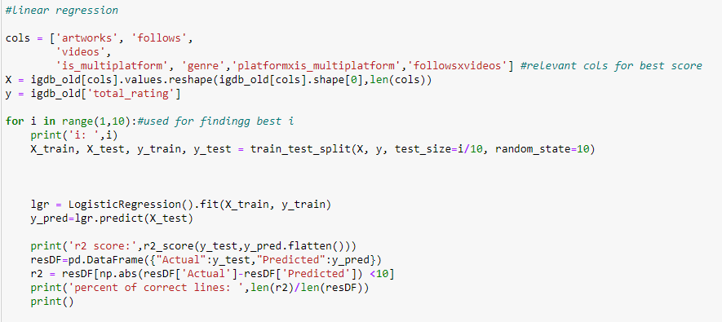
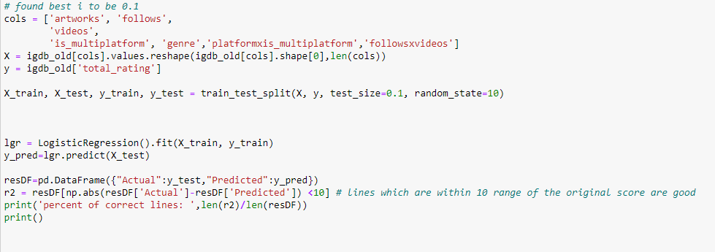
כעת משיש בידינו את המידע, נשאר לחזות את ההתאמה
הרעיון שלנו הוא לקחת את הנתונים הישנים, ולהטמיע אותם על בסיס הנתונים החדשים. נסקור קטגוריות שונות כגון: איורים, עוקבים, סרטונים, האם רב פלטפורמות, קטגוריה וכ'ו.
לאחר מכן נפעיל את traint_test_split דבר שיעניק לנו חיזוי לגבי הנתון המדוייק.
בצורה זו תרגלנו את הנתונים הישנים. אבל עלינו למצוא איזה i מביא את המדוייקים ביותר. על מנת לפצל את בסיס הנתונים ללמידה ובדיקה השתמשנו בללואת for פשוטה כדי למצוא את החלוקה האידאלית ביותר.
מצאנו כי הi אשר מקיים את הדברים בצורה הטובה ביותר הוא 1.
כעת נשתמש בו על מנת לבצע חיזוי נוסף:

Slide 18
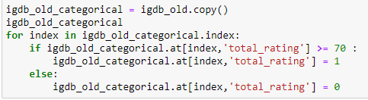
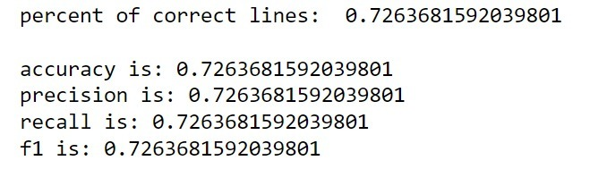
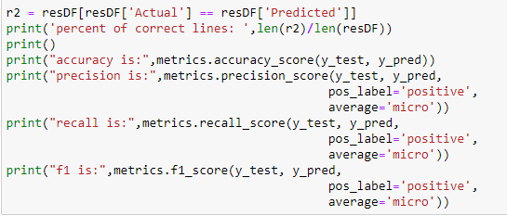
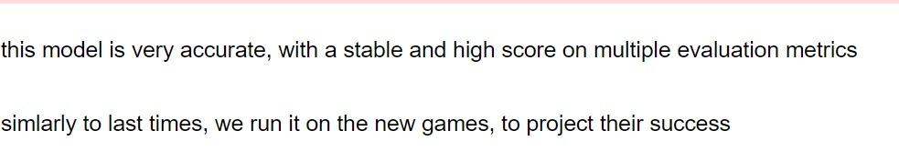
השתמשנו גם בבמשתני מכפלה platformxis_multiplatform','followsxvideos' שעוזרים לנו לזהות יחס ספציפי בין שני משתנים לתוצאה
נשתמש באותו lgr בדיוק על מנת לאמן את מאגר המשחקים החדשים שלנו! שהרי נרצה לבדוק האם משחק חדש יכל להצליח בעבר!
לבסוף קיבלנו רגרסיה לינארית וקיבלנו ערך בין 0 ל100. נרצה להציג אותו בצורה נוחה, ולכן הגדרנו טווח של 70 ומשתנה בוליאני. כאשר המספר יהיה מעל 70, המשתנה הבוליאני יקבל את הספרה 1, אחרת יקבל 0.
כמובן שאת הנתונים אנחנו חוזים גם עבור נתוני המשחקים הישנים, וגם עבור נתוני המשחקים החדשים.
פירוש הסימון 1 הוא כי המשחק היה מצליח בתקופת העבר!
נפעיל מבחן רגרסיה לוגיסטית

Slide 19
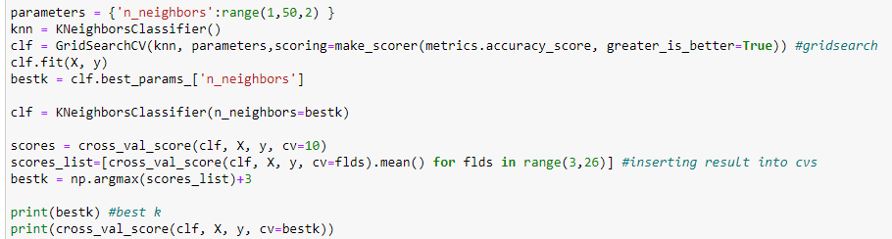
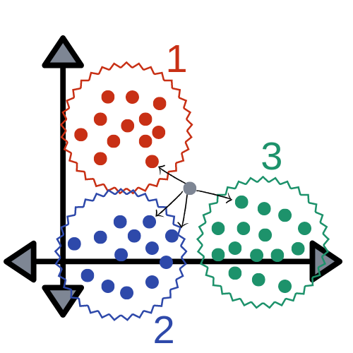
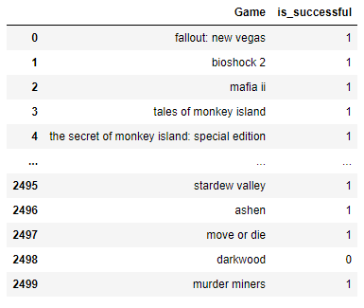
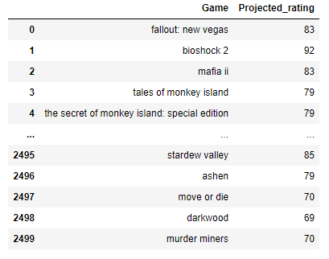
נבצע שימוש בKNN
קיבלנו טבלאות אשר מראות לנו האם משחקים עכשוויים היו מצליחים גם בעבר.
באמצעות רייטינג: באמצעות ערך בינארי:

